Slide 1
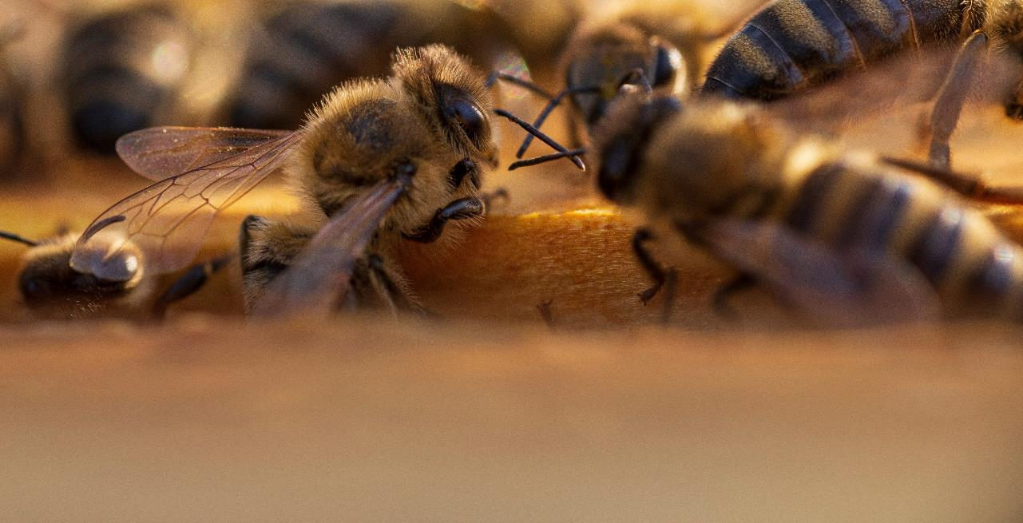

Заголовок Verdana 48
Подзаголовок Verdana 20

Slide 2
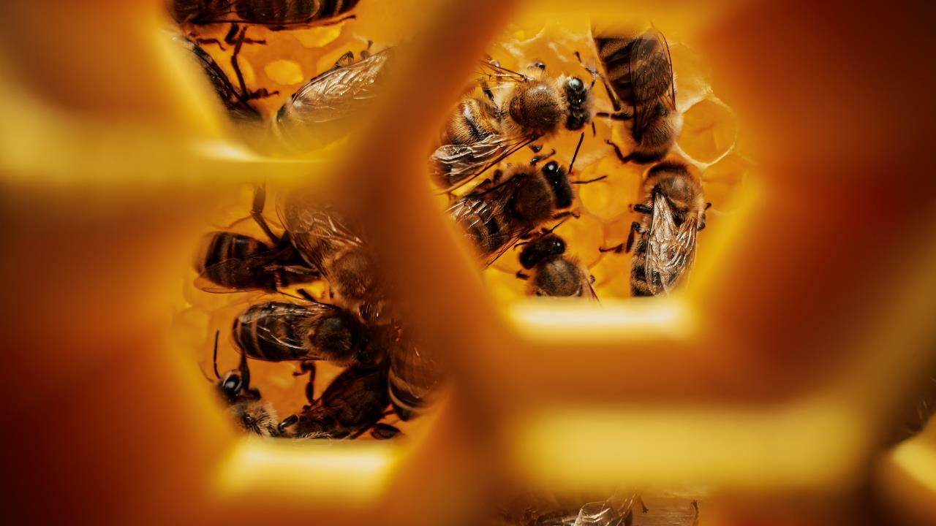
Заголовок Verdana 48
Подзаголовок Verdana 20, также может
быть в две строки, но не более

Slide 3

Заголовок Verdana 48
в две строки, не более
Подзаголовок Verdana 20, в этом варианте только в одну строку

Slide 4


Заголовок Verdana 28. Цели презентации
1
Заголовок первой цели Verdana 20
2
Заголовок второй цели Verdana 20.
Может быть в одну или в две строки, но не более
3
Заголовок третьей цели Verdana 20
4

Slide 5
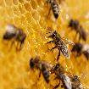
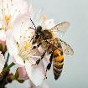
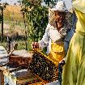
Заголовок Verdana 28 - Цели презентации
с изображениями, в две строки (не более)
Заголовок первой цели Verdana 20
Заголовок второй цели Verdana 20.
Может быть в одну или в две строки, но не более
Заголовок третьей цели Verdana 20
5

Slide 6
Заголовок Verdana 28.
Основной текст Verdana 14. Выравнивание знаков по левому краю. Межстрочный интервал – множитель 1,25. Цвет черный. В данной презентации используется системный шрифт Verdana, что исключает проблемы совместимости документов и облегчает обмен файлами.
На данной странице также используется пример оформления страницы сплошного текста без изображения и инфографики. Такое оформление допустимо, если необходимо указать какие-то данные, которые должны быть отображены в полном объеме. Но не забывайте, что такие страницы плохо воспринимаются аудиторией, так как во время доклада она не несет никакой визуальной нагрузки.
Важно отметить про размещение логотипа мероприятия. Запрещается его использование на любом фоне, кроме черного.
6

Slide 7
Способы оформления
85%
Для оформления текстовых блоков существует множество способов акцентирования на важной информации. Н-р, врезы, цифры, плашки, пиктограммы, графики и др.
опрошенных подтверждают, что при оценке дизайна и композиции читаемый текст мешает сосредоточиться
Врез – это оформленный фрагмент текста, заверстанный посреди текстового блока.
Чтоб страница смотрелась интересней, используйте различные способы выделения:
цифры
пиктограммы
плашки
врезы
Врез Verdana 14. Выравнивание знаков по середине. Межстрочный интервал – множитель 1,25. Цвет желтый.
Также можно выделять в текстовом блоке некоторые слова или короткие предложения, подкладывая на нижний план плашку и выделяя жирным.
графики
диаграммы
рисунки
схемы
7

Slide 8
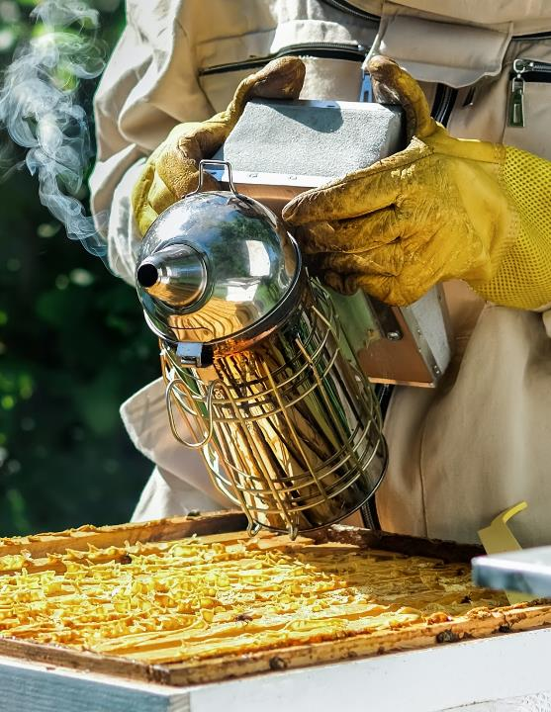
Заголовок Verdana 28.
С использованием изображения
Основной текст Verdana 14. Выравнивание знаков по левому краю. Межстрочный интервал – множитель 1,25. Цвет черный.
Для того, чтобы презентация смотрелась приятной глазу, лучше не использовать огромное количество текста. Если не вмещается информация, постарайтесь перефразировать другими словами, чтоб вместилось сообщение.
Не стоит уменьшать размер букв, межстрочный интервал или двигать текстовые блоки и изображения. Ориентируйтесь по вспомогательным линиям.
8

Slide 9
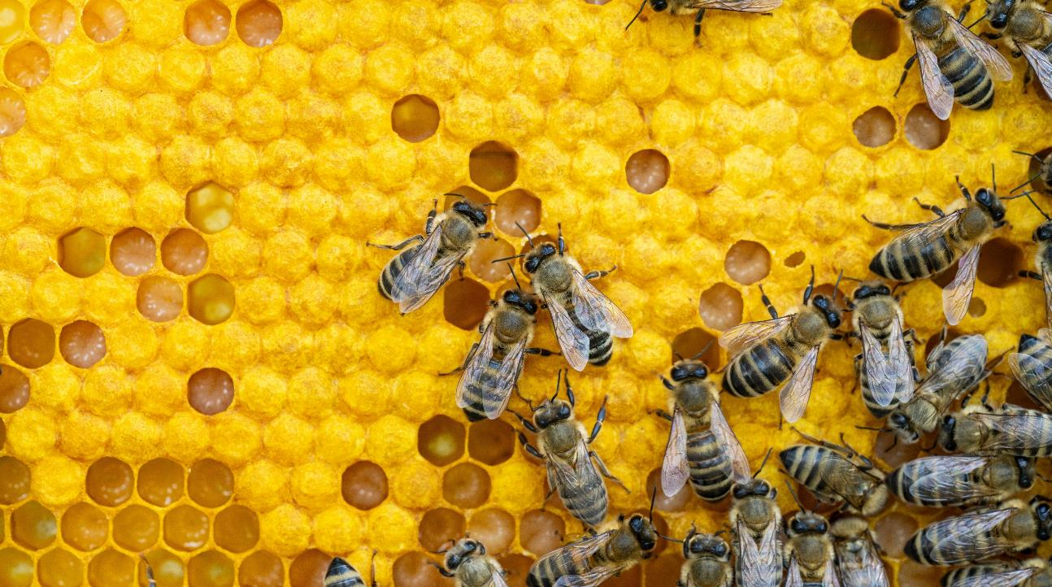

01
Заголовок разделителя глав Verdana 48
Подзаголовок в одну строку (Verdana 20).

Slide 10
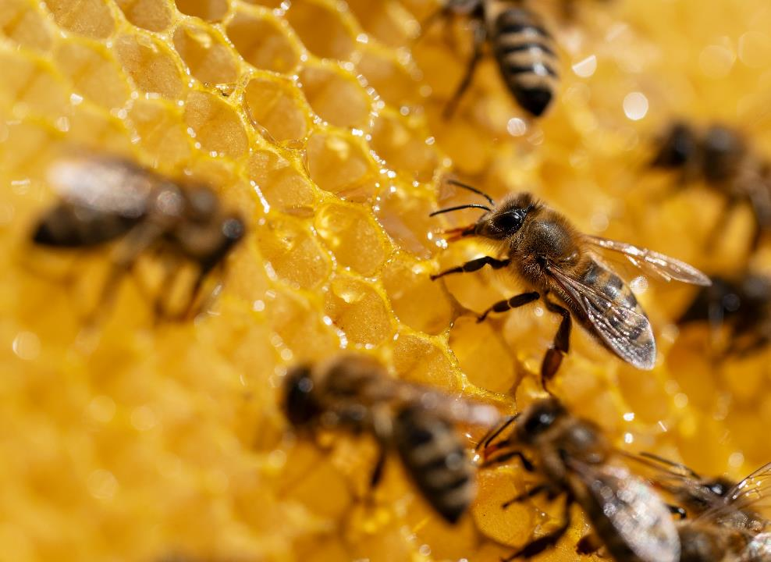
02
Заголовок 48
Подзаголовок, может быть в 1-2 строки, при коротком заголовке (Verdana 20).

Slide 11
03
Заголовок Verdana 48
Подзаголовок разделителя глав, без изображения, может быть в одну или в две строки (Verdana 20).

Slide 12
Заголовок Verdana 28.
Карта РФ
Карта редактируется, если щелкнуть на нее два раза. Можно выделять отдельные регионы и назначать им цвета заливки и обводки.
Не перегружайте такой слайд текстом.
12

Slide 13
Заголовок Verdana 28.
Карта мира
Карта редактируется, если щелкнуть на нее два раза. Можно выделять отдельные регионы и назначать им цвета заливки и обводки.
Не перегружайте такой слайд текстом.
13

Slide 14
Заголовок Verdana 28.
20 000
119%
>25
СОТРУДНИКОВ
ТЫСЯЧ ТОНН
Цифры могут оформляться совместно с пиктограммой, значением, названием и т.д. Название должно быть максимально коротким. Цифра (Verdana 60), название (Verdana 20), подпись (Verdana 14).
Цифры могут оформляться совместно с пиктограммой, значением, названием и т.д. Название должно быть максимально коротким. Цифра (Verdana 60), название (Verdana 20), подпись (Verdana 14).
Цифры могут оформляться совместно с пиктограммой, значением, названием и т.д. Название должно быть максимально коротким. Цифра (Verdana 60), название (Verdana 20), подпись (Verdana 14).
14

Slide 15
Заголовок Verdana 28.
Название заголовка Verdana 20
Название заголовка Verdana 20
Название заголовка Verdana 20
Пиктограммы оформляются вместе с заголовком. Название должно быть максимально коротким. Название (Verdana 20), подпись (Verdana 14).
Пиктограммы оформляются вместе с заголовком. Название должно быть максимально коротким. Название (Verdana 20), подпись (Verdana 14).
Пиктограммы оформляются вместе с заголовком. Название должно быть максимально коротким. Название (Verdana 20), подпись (Verdana 14).
15

Slide 16
Оформление
Подложки под текст / цвет заголовков / фон
Линии
Метки на карте
RGB 219 184 96
RGB 245 219 139
RGB 241 228 158
Возможные цвета для графиков
Диаграммы
25%
ВСПОМОГАТЕЛЬНЫЕ
ОСНОВНЫЕ
16

Slide 17



Пиктограммы
17

Slide 18
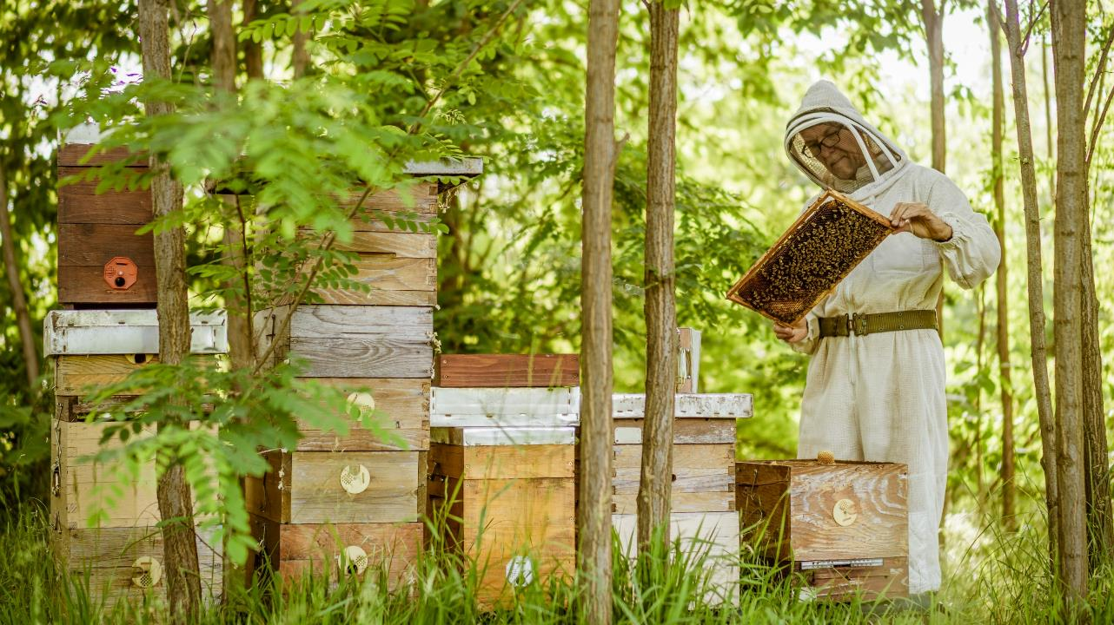


Slide 19
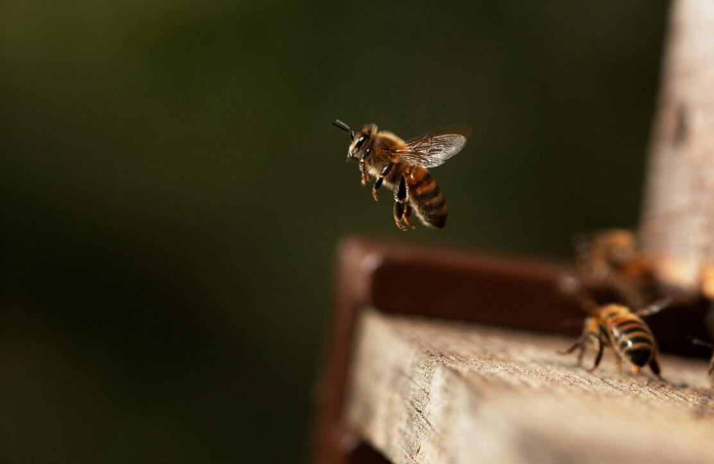

СПАСИБО ЗА ВНИМАНИЕ!

Slide 20

СПАСИБО ЗА ВНИМАНИЕ!

